Slide 1





Bài 1: PHƯƠNG TRÌNH QUY VỀ PHƯƠNG TRÌNH
BẬC NHẤT MỘT ẨN
(Tiết 4)

Slide 2









TÌM MẬT MÃ
Notes:
GV bấm vào màn hình chọn chìa khóa có số tương ứng với đáp án, phương án đúng sẽ hiện tích V và tự động tra ổ khóa mở khóa hộp quà, quà trong hộp sẽ hiện lên.

Slide 3
Cách chơi:
- Mỗi nhóm 2 bạn là một đội chơi.
Với mỗi câu hỏi, nhóm có 30 giây để đọc câu hỏi, thảo luận và viết đáp án vào bảng phụ. Hết 30 giây, các nhóm phải lập tức dừng bút và giơ cao đáp án.
Đáp án sau đó sẽ được chiếu lên bảng, đội nào trả lời đúng và không phạm quy sẽ được trả lời câu hỏi tiếp theo.
Tất cả các kho báu được mở ra sẽ là phần quà dành cho các đội chiến thắng!

Slide 4









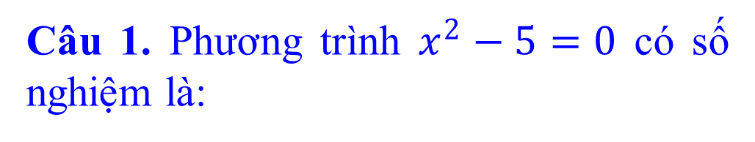
Câu 1. Phương trình $x^{2}−5=0$ có số nghiệm là:
không có
nghiệm.
Hai nghiệm.
vô số
nghiệm.
Một nghiệm.

Slide 5


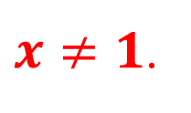
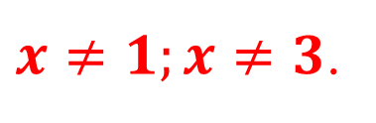
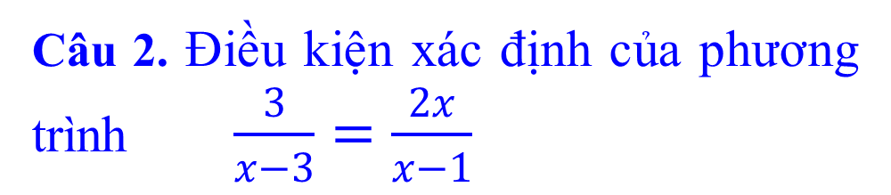
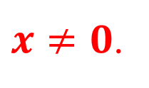
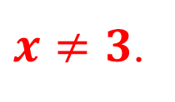
Câu 2. Điều kiện xác định của phương trình $\frac{3}{x−3}=\frac{2x}{x−1}$
$x≠0$.
$x≠1;x≠3$.
$x≠1$.
$x≠3$.

Slide 6

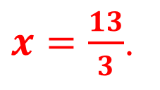
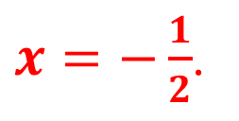
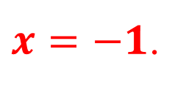
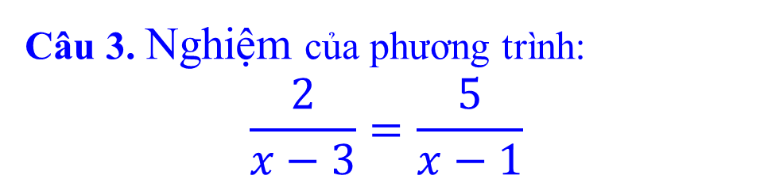
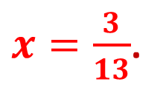
Câu 3. Nghiệm của phương trình:
$$\frac{2}{x−3}=\frac{5}{x−1}$$
$x=−\frac{1}{2}$.
$x=−1$.
$x=\frac{3}{13}$.
$x=\frac{13}{3}$.

Slide 7

BÀI 1. PHƯƠNG TRÌNH QUY VỀ PHƯƠNG TRÌNH BẬC NHẤT MỘT ẨN
HÌNH THÀNH KIẾN THỨC
Vẽ sơ đồ tư duy hệ thống các kiến thức đã học

Slide 8
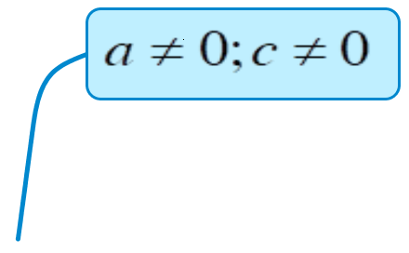
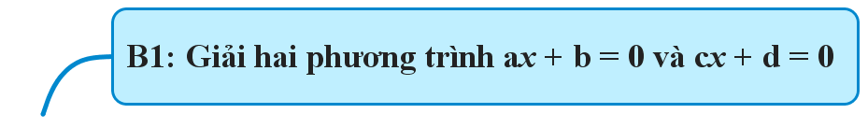
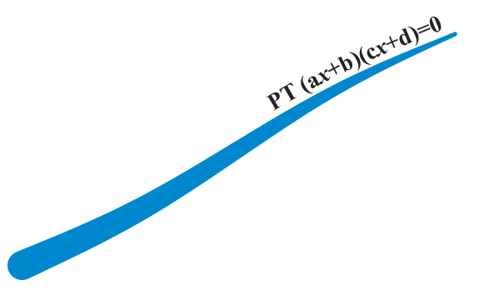
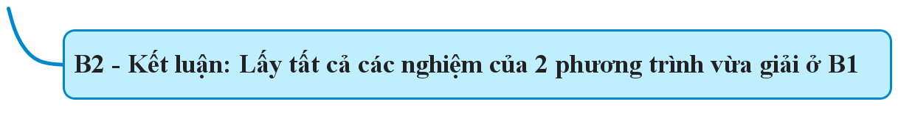

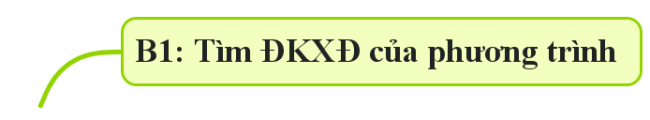

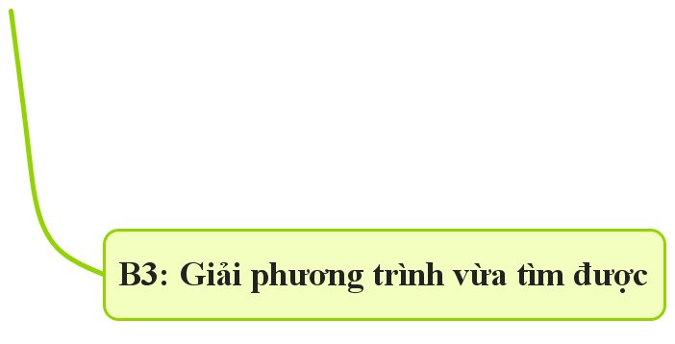
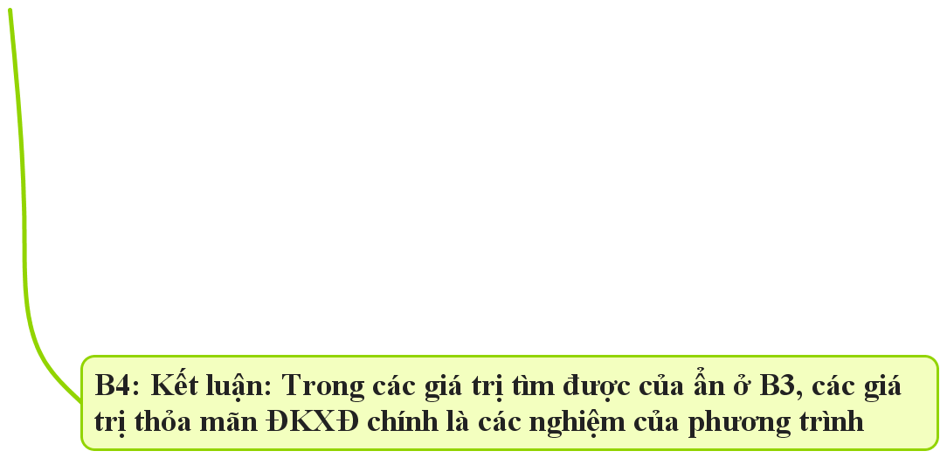
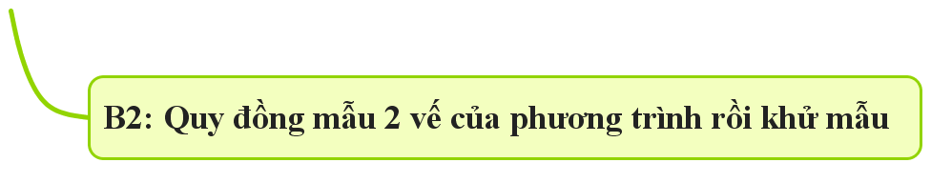

Slide 9
LUYỆN TẬP
BÀI 1. PHƯƠNG TRÌNH QUY VỀ PHƯƠNG TRÌNH BẬC NHẤT MỘT ẨN
Dạng 1: Giải phương trình tích dạng $\left(ax+b\right)$ $\left(cx+d\right)=0$
Dạng 2: Phương trình chứa ẩn ở mẫu quy về phương trình bậc nhất
Dạng 3: Bài toán thực tế

Slide 10





BÀI 1. PHƯƠNG TRÌNH QUY VỀ PHƯƠNG TRÌNH BẬC NHẤT MỘT ẨN
Dạng 1: Giải phương trình tích dạng $\left(ax+b\right)$ $\left(cx+d\right)=0$
Bài tập 1 SGK trang 11: Giải các phương trình
a) $\left(9x−4\right)$ $\left(2x+5\right)=0$
b) $\left(1,3x+0,26\right)$ $\left(0,2x−4\right)=0$
c) 2 $x \left(x+3\right)$ $−$5 $\left(x+3\right)=0$
d) $x^{2}−4+\left(x+2\right)\left(2x−1\right)=0$

Slide 11





BÀI 1. PHƯƠNG TRÌNH QUY VỀ PHƯƠNG TRÌNH BẬC NHẤT MỘT ẨN
Dạng 1: Giải phương trình tích dạng $\left(ax+b\right)$ $\left(cx+d\right)=0$
Bài tập 1 SGK trang 11: Giải các phương trình
a) $\left(9x−4\right)$ $\left(2x+5\right)=0$
$$Để giải phương trình đã cho, ta giải hai phương trình sau:$$
$9x−4=0$
2$x+5=0$
$x=$ $\frac{4}{9}$
$x=$ $\frac{−5}{2}$
$Vậy phương trình đã cho có hai nghiệm: x=$ $\frac{4}{9}$; $x=$ $\frac{−5}{2}$

Slide 12







BÀI 1. PHƯƠNG TRÌNH QUY VỀ PHƯƠNG TRÌNH BẬC NHẤT MỘT ẨN
Dạng 1: Giải phương trình tích dạng $\left(ax+b\right)$ $\left(cx+d\right)=0$
Bài tập 1 SGK trang 11: Giải các phương trình
b) $\left(1,3x+0,26\right)$ $\left(0,2x−4\right)=0$
$$Để giải phương trình đã cho, ta giải hai phương trình sau:$$
0,2$x−4=0$
$1,3x+0,26=0$
x = $\frac{−0,26}{1,3}$
$x=$ $\frac{4}{0,2}$
$x=$ $\frac{−1}{5}$
$$x=20$$
$Vậy phương trình đã cho có hai nghiệm: x=$ $\frac{−1}{5}$; $x=20$

Slide 13






BÀI 1. PHƯƠNG TRÌNH QUY VỀ PHƯƠNG TRÌNH BẬC NHẤT MỘT ẨN
Dạng 1: Giải phương trình tích dạng $\left(ax+b\right)$ $\left(cx+d\right)=0$
Bài tập 1 SGK trang 11: Giải các phương trình
c) 2 $x \left(x+3\right)$ $−$5 $\left(x+3\right)=0$
$\left(2x−5\right)$ $\left(x+3\right)=0$
$$Để giải phương trình đã cho, ta giải hai phương trình sau:$$
$2x−5=0$
$x+3=0$
$x=$ $\frac{5}{2}$
$x=−3$
$Vậy phương trình đã cho có hai nghiệm: x=$ $\frac{5}{2}$; $x=−3$

Slide 14






BÀI 1. PHƯƠNG TRÌNH QUY VỀ PHƯƠNG TRÌNH BẬC NHẤT MỘT ẨN
Dạng 1: Giải phương trình tích dạng $\left(ax+b\right)$ $\left(cx+d\right)=0$
Bài tập 1 SGK trang 11: Giải các phương trình
d) $x^{2}−4+\left(x+2\right)\left(2x−1\right)=0$
$\left(x−2\right)\left(x+2\right)$ $+\left(x+2\right)\left(2x−1\right)=0$
$\left(x+2\right)$ $\left(x−2+2x−1\right)=0$
$\left(x+2\right)$ $\left(3x−3\right)=0$
$$Để giải phương trình đã cho, ta giải hai phương trình sau:$$
$x+2=0$
3$x−3=0$
$x=−2$
$x=$ $\frac{3}{3}$
$$x=1$$
$Vậy phương trình đã cho có hai nghiệm: x=−2$; $x=1$

Slide 15




BÀI 1. PHƯƠNG TRÌNH QUY VỀ PHƯƠNG TRÌNH BẬC NHẤT MỘT ẨN
Dạng 2: Phương trình chứa ẩn ở mẫu quy về phương trình bậc nhất
Bài tập 2 SGK trang 11: Giải các phương trình
a) $\frac{1}{x}=\frac{5}{3\left(x+2\right)}$
b) $\frac{x}{2x−1}=\frac{x−2}{2x+5}$
c) $\frac{5x}{x−2}$ $=7+$ $\frac{10}{x−2}$
d) $\frac{x^{2}−6}{x}$ $=x+$ $\frac{3}{2}$

Slide 16




BÀI 1. PHƯƠNG TRÌNH QUY VỀ PHƯƠNG TRÌNH BẬC NHẤT MỘT ẨN
Dang 2: Phương trình chứa ẩn ở mẫu quy về phương trình bậc nhất
Bài tập 2 SGK trang 11: Giải các phương trình
a) $\frac{1}{x}=\frac{5}{3\left(x+2\right)}$
ĐKXĐ: $x≠0 và x≠−2$
$\frac{3\left(x+2\right)}{3x\left(x+2\right)}=\frac{5x}{3x\left(x+2\right)}$
$3\left(x+2\right)=5x$
$3x+6=5x$
$2x=$6
$x=3 (thỏa mãn ĐKXĐ)$
Vậy phương trình đã cho có nghiệm $x=3$

Slide 17




BÀI 1. PHƯƠNG TRÌNH QUY VỀ PHƯƠNG TRÌNH BẬC NHẤT MỘT ẨN
Dang 2: Phương trình chứa ẩn ở mẫu quy về phương trình bậc nhất
Bài tập 2 SGK trang 11: Giải các phương trình
b) $\frac{x}{2x−1}=\frac{x−2}{2x+5}$
ĐKXĐ: $x$ $≠$ $\frac{1}{2}$ $và x≠−$ $\frac{5}{2}$
$\frac{x\left(2x+5\right)}{\left(2x−1\right)\left(2x+5\right)}=\frac{\left(x−2\right)\left(2x−1\right)}{(2x+5)\left(2x−1\right)}$
$x\left(2x+5\right) =\left(x−2\right)\left(2x−1\right)$
$2x^{2}+5x =$ $2x^{2}−x−4x+2$
$10x =$ $2$
$x =$ $\frac{1}{5}$ $(thỏa mãn ĐKXĐ)$
Vậy phương trình đã cho có nghiệm $x =$ $\frac{1}{5}$

Slide 18







BÀI 1. PHƯƠNG TRÌNH QUY VỀ PHƯƠNG TRÌNH BẬC NHẤT MỘT ẨN
Dang 2: Phương trình chứa ẩn ở mẫu quy về phương trình bậc nhất
Bài tập 2 SGK trang 11: Giải các phương trình
c) $\frac{5x}{x−2}$ $=7+$ $\frac{10}{x−2}$
ĐKXĐ: $x≠2$
$\frac{5x}{x−2}=\frac{7\left(x−2\right)}{x−2}+\frac{10}{x−2}$
$5x =7\left(x−2\right)+10$
$5x =7x−14+10$
$−2x=−4$
$$(không thỏa mãn ĐKXĐ)$$
$x=2$
Vậy phương trình đã cho vô nghiệm

Slide 19







BÀI 1. PHƯƠNG TRÌNH QUY VỀ PHƯƠNG TRÌNH BẬC NHẤT MỘT ẨN
Dang 2: Phương trình chứa ẩn ở mẫu quy về phương trình bậc nhất
Bài tập 2 SGK trang 11: Giải các phương trình
d) $\frac{x^{2}−6}{x}$ $=$ x + $\frac{3}{2}$
ĐKXĐ: $x≠0$
$\frac{2(x^{2}−6)}{2x}=\frac{2x^{2}}{2x}+\frac{3x}{2x}$
$2(x^{2}−6)=2x^{2}+3x$
${2x}^{2}−12 =2x^{2}+3x$
$$3x=−12$$
$x=−4$ $(thỏa mãn ĐKXĐ)$
Vậy phương trình đã cho có nghiệm $x =$ - 4

Slide 20

BÀI 1. PHƯƠNG TRÌNH QUY VỀ PHƯƠNG TRÌNH BẬC NHẤT MỘT ẨN
Bài tập 4 SGK trang 11:
Dang 3: Bài toán thực tế
Một doanh nghiệp sử dụng than để sản xuất sản phẩm. Doanh nghiệp đó lập kế hoạch tài chính cho việc loại bỏ chất ô nhiễm trong khí thải theo dự kiến sau: Để loại bỏ p% chất ô nhiễm trong khí thải thì chi phí C (triệu đồng) được tính theo công thức: với 0 ⩽ p < 100 (Nguồn: John W. Cell, Engineering Problems Illustrating Mathematics, MeGraw-Hill Book Company, Inc. New York and London, năm 1943). Với chi phí là 420 triệu đồng thì doanh nghiệp loại bỏ được bao nhiêu phần trăm chất gây ô nhiễm trong khí thải (làm tròn kết quả đến hàng phần mười)?

Slide 21


BÀI 1. PHƯƠNG TRÌNH QUY VỀ PHƯƠNG TRÌNH BẬC NHẤT MỘT ẨN
Dang 4: Bài toán thực tế
Bài tập 4 SGK trang 11:
$420=$ $\frac{80p}{100−p}$
$\frac{420(100−p)}{100−p}$ $=$ $\frac{80}{100−p}$
$420(100−p) =80$
$42000−420p=80$
$420p=41920$
$p≈99,8 (thỏa mãn$ $0≤p<100)$
Vậy với 420 triệu đồng thì doanh nghiệp loại bỏ được 99,8% chất gây ô nhiễm không khí.
Notes:
Mình sửa size của phân số nên chữ bị chèn cô chỉnh dòng đi nhé

Slide 22
CỦNG CỐ
BÀI 8.2. ỨNG DỤNG CỦA ĐỊNH LÍ THALÈS TRONG TAM GIÁC
Giải quyết vấn đề trong thực tế sử dụng phương trình chứa ẩn ở mẫu.

Slide 23
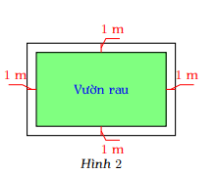
BÀI 1. PHƯƠNG TRÌNH QUY VỀ PHƯƠNG TRÌNH BẬC NHẤT MỘT ẨN
Bài 6 (SGK trang 11): Một mảnh đất có dạng hình chữ nhật với chu vi bằng 52 m. Trên mảnh đất đó, người ta làm một vườn rau có dạng hình chữ nhật với diện tích là 112 m² và một lối đi xung quanh vườn rộng 1 m (Hình 2). Tính các kích thước của mảnh đất đó.
Bài giải
Nửa chu vi của mảnh đất là: $52:2=26$ (m)
Gọi chiều dài của mảnh đất là x ($m )(13<x<26$)
Chiều rộng của mảnh đất là: $26−x$ (m)
Chiều dài của vườn rau là: $x−2$(m)
Chiều rộng của vườn rau là: 26$−x−2=24−x$ (m)
Do diện tích của vườn rau là ${112m}^{2}$nên ta có phương trình:$\left(x−2\right)\left(24−x\right)=112$

Slide 24






BÀI 1. PHƯƠNG TRÌNH QUY VỀ PHƯƠNG TRÌNH BẬC NHẤT MỘT ẨN
Bài 6 (SGK trang 11): Một mảnh đất có dạng hình chữ nhật với chu vi bằng 52 m. Trên mảnh đất đó, người ta làm một vườn rau có dạng hình chữ nhật với diện tích là 112 m² và một lối đi xung quanh vườn rộng 1 m (Hình 2). Tính các kích thước của mảnh đất đó.
Bài giải
Giải PT: $\left(x−2\right)\left(24−x\right)=112$
Với chiều dài bằng 16 m thì chiều rộng bằng 26 – 16 = 10 (TMĐK)
$$24x−x^{2}−48+2x=112$$
$x^{2}−26x+$160 = 0
Với chiều dài bằng 10 m thì chiều rộng bằng 26 – 10 = 16 (không TMĐK)
$x^{2}−10x−16x+$160 = 0
$x\left(x−10\right)−16\left(x−10\right)$ = 0
$\left(x−10\right)$ $\left(x−16\right)$ = 0
Vậy chiều dài của mảnh đất là 16 m
Chiều rộng của mảnh đất là 10 m
$x$ = 10 hoặc $x$ = 16

Slide 25

HƯỚNG DẪN VỀ NHÀ
- Ôn lại các kiến thức đã ôn tập và các bài tập đã chữa.
- Hoàn thành các bài tập: .... SBT trang ....
- Nghiên cứu trước nội dung bài: Phương trình bậc nhất hai ẩn, hệ hai phương trình bậc nhất hai ẩn.

Slide 26



CHÀO TẠM BIỆT
VÀ CHÚC CÁC CON HỌC TỐT!

